Slide 1

CHÀO MỪNG THẦY CÔ VỀ DỰ GIỜ
Môn : Tiếng Việt 3
Giáo viên: Nguyễn Thị Thanh Tâm

Slide 2




Slide 3




Slide 4



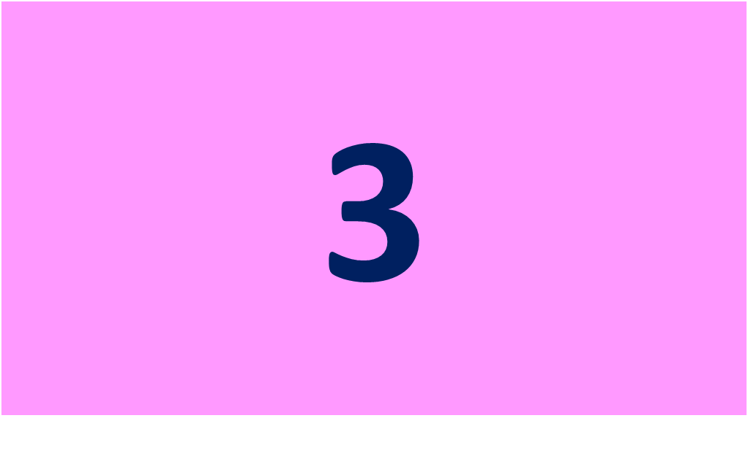

Notes:
GIÁO VIÊN BẤM CHUỘT VÀO CÁC MẢNH GHÉP ĐỂ ĐƯỢC DẪN ĐẾN CÂU HỎI TƯƠNG ỨNG
SAU KHI MẢNH GHÉP ĐƯỢC LẬT MỞ, GV NHẤP CHUỘT MỘT LẦN -> NHẤP VÀO BIỂU TƯỢNG MŨI TÊN NHẤP NHÁY

Slide 5



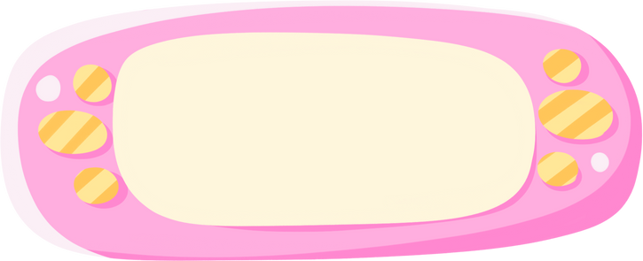
Trong các câu sau câu nào là câu kể ?
A. Bạn có thích chơi cờ vua không?
B. Ôi bạn múa đẹp thế!
C. Mình tên là Tuệ Minh.
Notes:
SAU KHI HS TRẢ LỜI XONG, GV NHẤP CHUỘT VÀO DẤU MŨI TÊN ĐỂ QUAY VỀ SLIDE MẢNH GHÉP

Slide 6
Câu kể thường dùng để làm gì?
A. Chỉ dùng để giới thiệu
B. Dùng để giới thiệu, kể, tả.
C. Dùng để hỏi
Notes:
SAU KHI HS TRẢ LỜI XONG, GV NHẤP CHUỘT VÀO DẤU MŨI TÊN ĐỂ QUAY VỀ SLIDE MẢNH GHÉP

Slide 7
Cuối câu kể thường dùng dấu câu nào?
A. Dấu chấm hỏi
B. dấu chấm than
C. Dấu chấm
Notes:
SAU KHI HS TRẢ LỜI XONG, GV NHẤP CHUỘT VÀO DẤU MŨI TÊN ĐỂ QUAY VỀ SLIDE MẢNH GHÉP

Slide 8

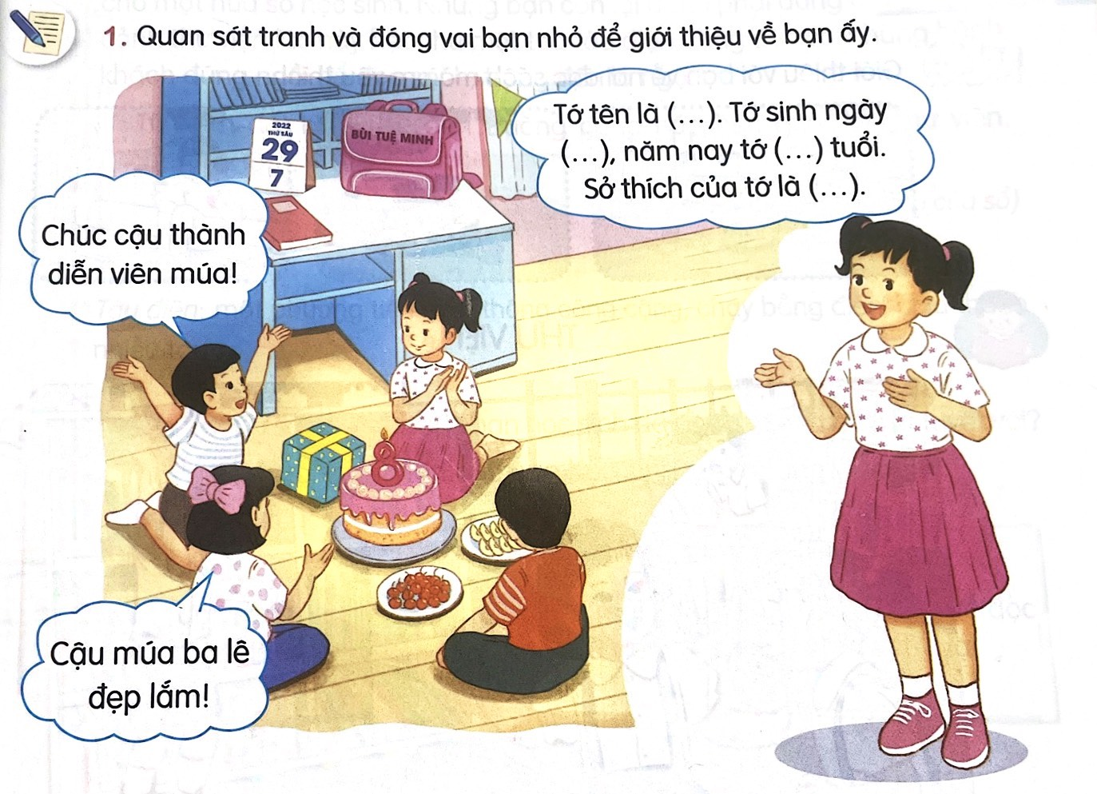
Bài tập 1: Quan sát tranh và đóng vai bạn nhỏ để giới thiệu về bạn ấy.

Slide 9

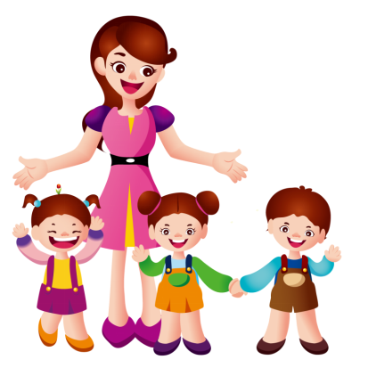
Tiêu chí đánh giá:
+ Giới thiệu được bản thân mình.
+ Sử dụng từ ngữ, sắp xếp ý hợp lý.
+ Biết kết hợp điệu bộ.

Slide 10
Tìm đọc một số câu đố về đồ dung học tập hoặc những đồ vật khác?

Slide 11


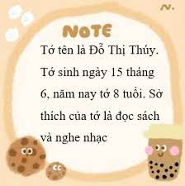
Bài tập 2: Viết một đoạn văn giới thiệu về bản thân vào một tấm thẻ rồi trang trí thật đẹp.

Slide 12
Bài 3: Đọc lại đoạn văn em viết, phát hiện lỗi và sửa lỗi( dung từ, đặt câu, sắp xếp ý,....)

Slide 13
Yêu cầu 1:Tự đọc lại đoạn văn em viết, tự phát hiện lỗi và sửa lỗi cho chính mình.
Yêu cầu 2: Hai bạn cùng bàn đổi bài cho nhau, soát lỗi, sửa lỗi cho nhau dựa theo tiêu chí đánh giá.

